Slide 1
Factory Method
Patrón de diseño software

Slide 2
De que trata FActory Method
Es un patrón de diseño creacional que proporciona una interfaz para crear objetos en una superclase, mientras permite a las subclases alterar el tipo de objetos que se crearán, creandolos sin tener que especificar su clase exacta. Esto quiere decir que el objeto creado puede intercambiarse con flexibilidad y facilidad

Slide 3
participantes
Producto: Define la interfaz de los objetos que crea el método de fabricación.
ProductoConcreto: Implementa la interfaz Producto.
Creador: Declara el método de fabricación, el cual devuelve un objeto del tipo Producto. También puede definir una implementación predeterminada del método de fabricación que devuelve un objeto ProductoConcreto. Puede llamar al método de fabricación para crear un objeto Producto.
CreadorConcreto: Redefine el método de fabricación para devolver una instancia de ProductoConcreto.

Slide 4
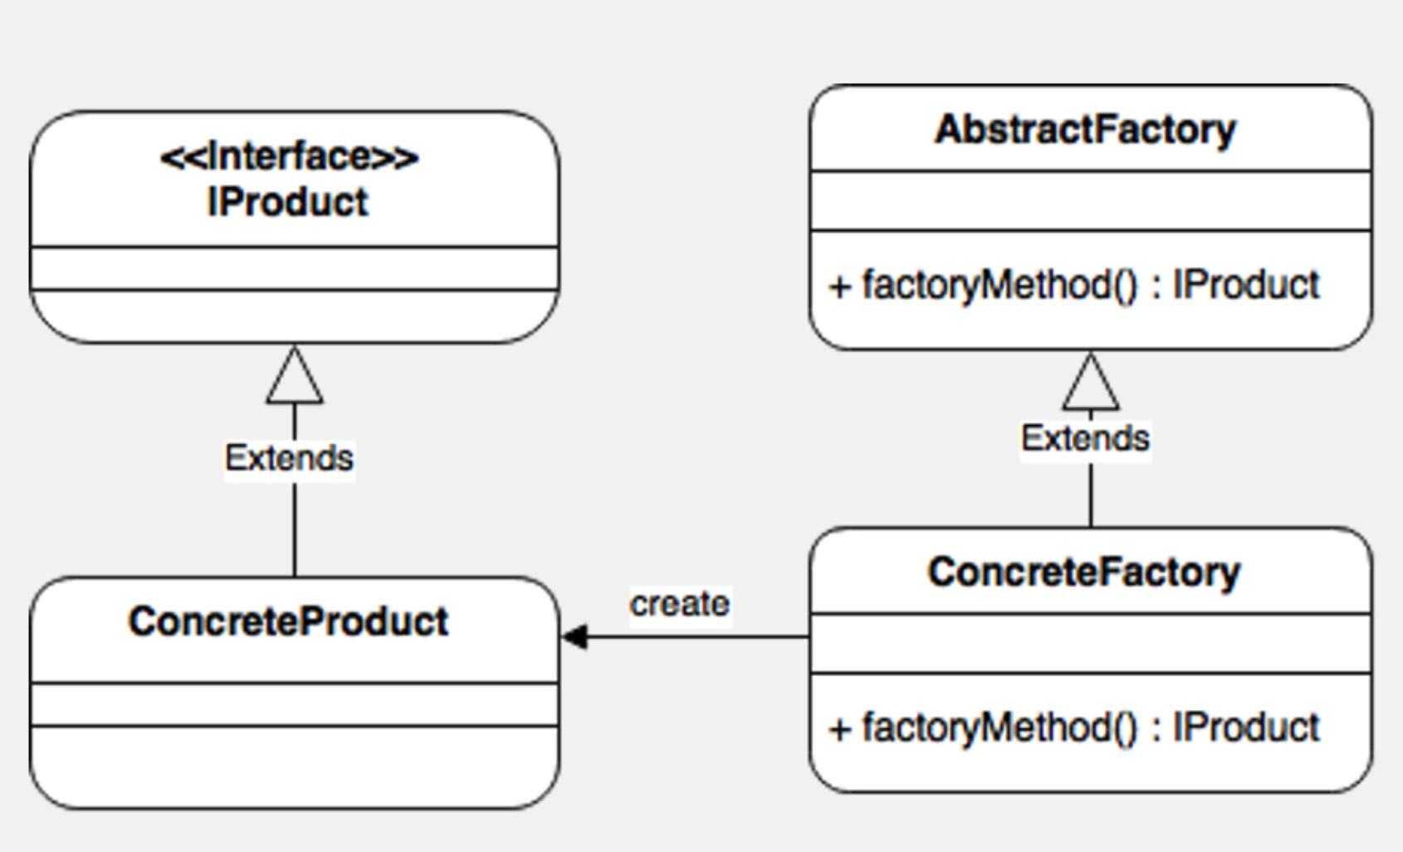
Diagrama uml

Slide 5
Cuando usarlo
Cuando una clase no puede adelantar las clases de objetos que debe crear.
Cuando una clase pretende que sus subclases especifiquen los objetos que ella crea.
Cuando una clase delega su responsabilidad hacia una de entre varias subclases auxiliares y queremos tener localizada a la subclase delegada.

Slide 6
ventajas
Evitas un acoplamiento fuerte entre el creador y los productos concretos.
Principio de abierto/cerrado. Puedes incorporar nuevos tipos de productos en el programa sin descomponer el código cliente existente.
Principio de responsabilidad única. Puedes mover el código de creación de producto a un lugar del programa, haciendo que el código sea más fácil de mantener.

Slide 7
desventajas
Se obliga al cliente a definir subclases de la clase "Creador" sólo para crear un producto concreto y esto puede no ser apropiado siempre.
Puede ser que el código se complique, ya que debes incorporar una multitud de nuevas subclases para implementar el patrón. La situación ideal sería introducir el patrón en una jerarquía existente de clases creadoras.

